Slide 1
Feature evaluation for web crawler detection with data mining techniques

Slide 2
INTRODUCTION
分佈式拒絕服務 (DDoS) 是當今對網際網路安全最具破壞性的攻擊之一。
七種數據挖掘分類算法應用於靜態 Web 服務器存取日誌的效果
將用戶會話分類為屬於自動 Web 爬蟲或人類訪問者
研究使用的九個向量特徵
information gain 和gain ratio指標評估新特徵的有效性。
證明了新特徵在數據挖掘分類器識別惡意和行為良好網絡爬蟲的準確性。

Slide 3
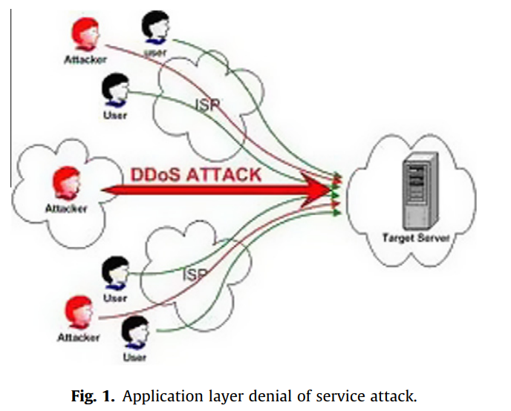
INTRODUCTION
使用非法網路層數據包發起傳統DDoS攻擊的攻擊者可以很容易地被入侵檢測系統等簽名檢測系統檢測到。

Slide 4
INTRODUCTION
第一組目標
檢查七種選定分類算法在檢測已知行為良好的網絡爬蟲和人類訪問者的存在方面的有效性
評估兩個新提出的網絡會話特徵的潛力
第二個目標是
檢驗七種分類算法在區分網站的四個訪問者組方面的有效性
評估兩個新提出的網路會話功能的潛力

Slide 5
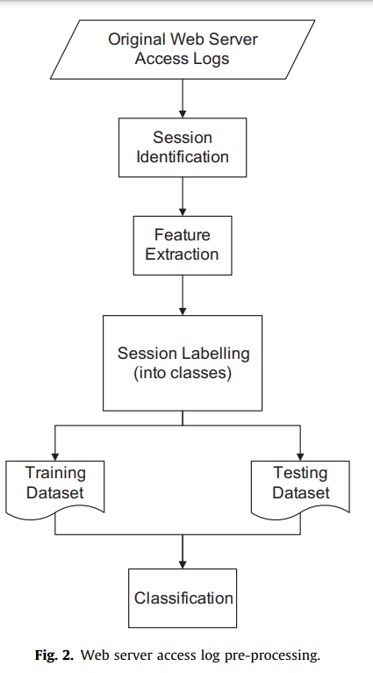
Supervised learning versus log parser
許多早期的網站訪問者分類系統都是基於簡單的基於規則的邏輯。
Dataset preparation
包括訓練和測試數據樣本。

Slide 6
Supervised learning versus log parser
Features
Percentage of requests with unassigned referrers
‘Robots.txt’ file request
Standard deviation of requested page’s depth
Percentage of consecutive sequential HTTP requests

Slide 7
Supervised learning versus log parser
Session identification
Features
Click number
HTML-to-Image Ratio
Percentage of PDF/PS file requests
Percentage of 4xx error responses
Percentage of HTTP requests of type HEAD

Slide 8
Supervised learning versus log parser
Features
Percentage of requests with unassigned referrers
‘Robots.txt’ file request
Standard deviation of requested page’s depth
Percentage of consecutive sequential HTTP requests
Dataset labelling

Slide 9
Supervised learning versus log parser
Dataset labelling
日誌分析器解析日誌文件並提取單個訪問者會話後，每個會話都被標記為屬於特定類。
Experiment #1
Experiment #2

Slide 10
Experimental design
兩個實驗中進行了兩種類型的測試：
一種只涉及特徵 1-7
另一種涉及所有 9 個特徵
Classification algorithms
C4.5、RIPPER、Näive Bayesian、Bayesian Network
k-Nearest Neighbor、LibSVM 、 Neural Networks

Slide 11
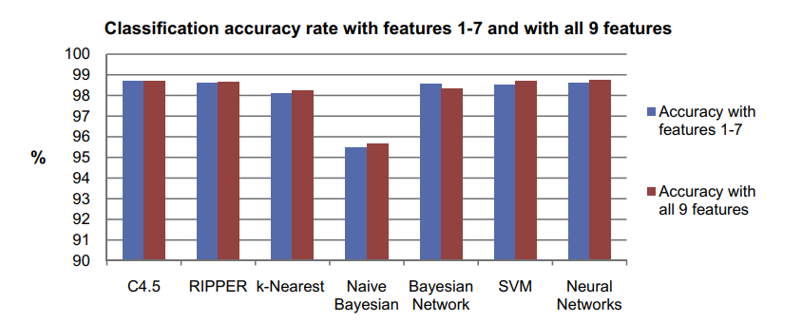
Classification results-Experiment 1

Slide 12
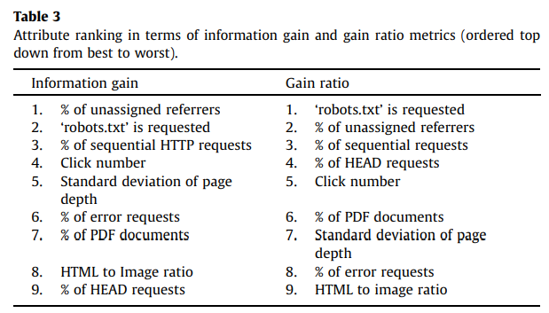
Classification results-Experiment 1

Slide 13
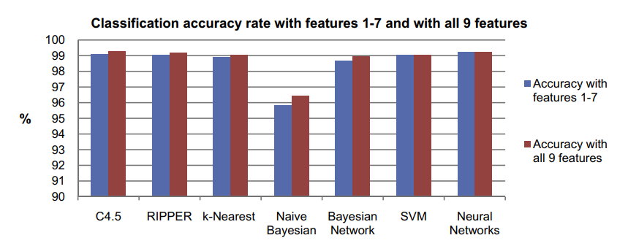
Classification results-Experiment 2

Slide 14
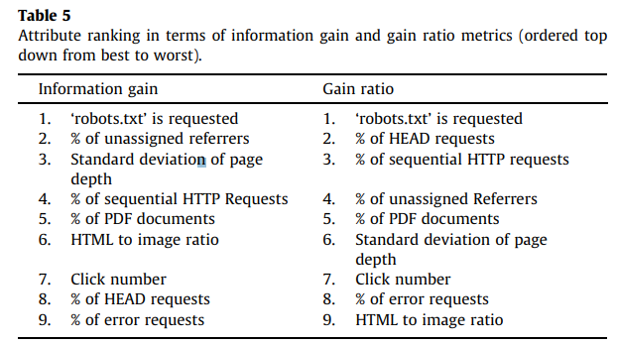
Classification results-Experiment 2

Slide 15
Conclusion and final remarks
Neural Networks、C4.5、RIPPER 和k-Nearest Neighbor 算法等分類算法的分類準確率接近100%。
提出的兩個新特性——連續順序請求率和頁面請求深度的標準差
在研究中很明顯，網路爬蟲（惡意的和行為良好的）和人類用戶的瀏覽行為明顯不同。
通過自定義 C4.5 或 RIPPER，可以進一步降低已知行為良好和惡意網路爬蟲的錯誤分類率。

